Slide 1
CEPH介绍

Slide 2
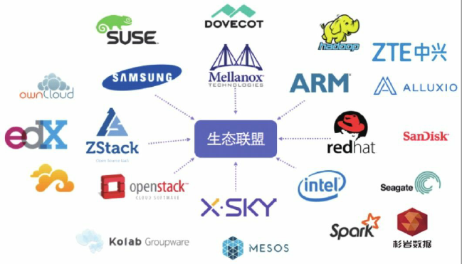
历史和生态圈
历史
初创：2003，Sage Weil@UCSC
公开提出：OSDI 2006
扩张：2010 客户端集成至linux kernel 2.6.34, 2012 进入OpenStack Cinder项目
第一个LTS版本：2012 Argonaut
公司：2012 Inktank Storage，2014被红帽收购
标准化与长期规划：2015 红帽宣布成立Ceph顾问委员会，成员包括Canonical、CERN、Cisco、Fujitsu、Intel、SanDisk、SUSE
当前最新的稳定版：Mimic(v13.2.0)
生态圈
Notes:
命名：cephalopod(头足纲动物)缩写

Slide 3
CEPH特性
CEPH特性
分布式系统
可分别作为文件系统，块存储和对象存储使用，并提供各个层面的API
OSD自治，元数据服务的压力小，无单点故障，可线性扩容
可在线扩容(MDS, OSD, Monitor)、迁移、数据冗余、数据自动恢复
支持用户管理(增加，删除，查询，修改权限等)

Slide 4
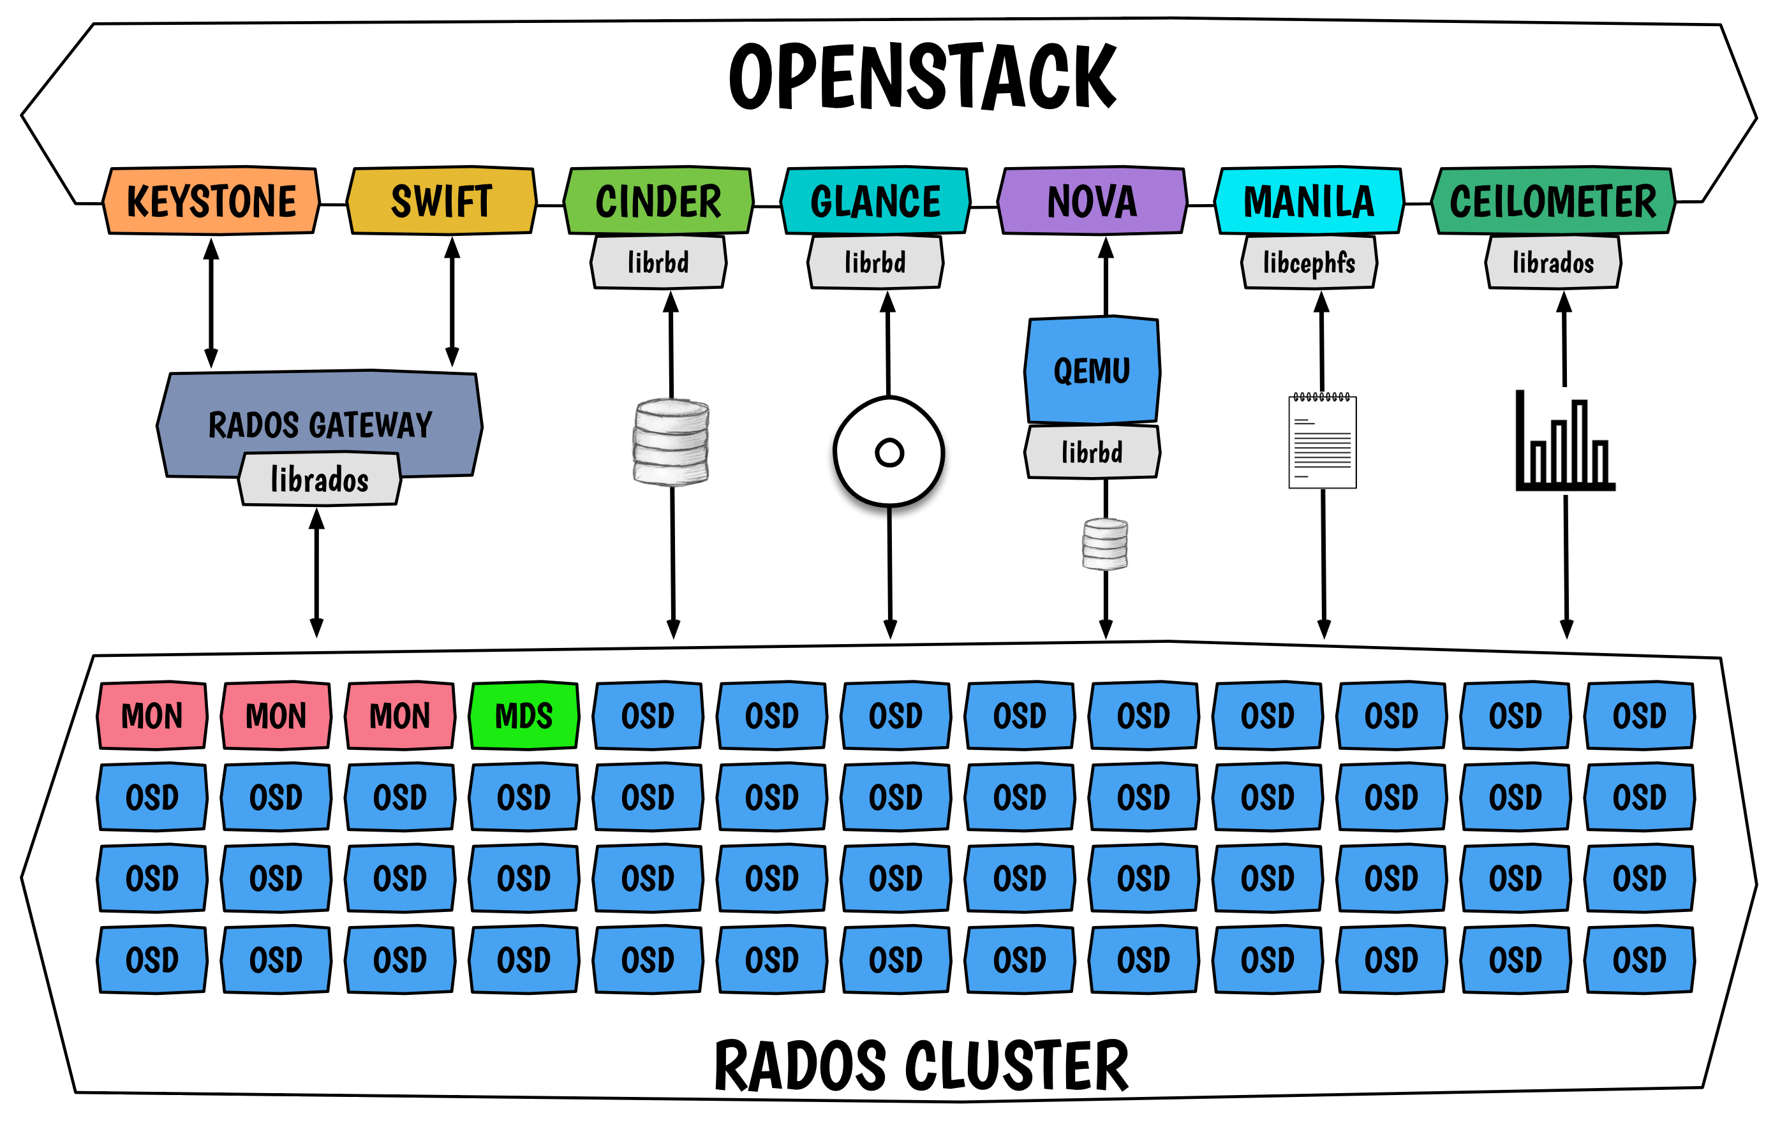
OpenStack与Ceph的结合

Slide 5
三种存储系统对比
块存储
通过RAID（磁盘阵列）、LVM（逻辑卷）等方式将物理硬盘划分成若干逻辑设备，数据以Block形式存在，架构SAN（存储区域网络）后，用户可以通过FC/iSCSI协议远程访问逻辑设备
访问方式：
应用直接通过起始地址和偏移量访问逻辑设备
将逻辑设备格式化为文件系统，应用以标准POSIX接口访问
特点
基于并行的逻辑设备和光纤网络，可提供高性能的随机I/O和数据吞吐率
造价高，扩展性差
实践案例：
青云块存储

Slide 6
三种存储系统对比
文件存储
通过NFS/CIFS协议在不同主机间共享文件，每个主机拥有自己的文件系统，数据以文件形式存在
访问方式：
在本地挂载为一个目录，应用以标准POSIX接口访问
特点
造价低，容易实现
读写效率低
实践案例：
挂载公司NAS

Slide 7
三种存储系统对比
对象存储
将数据通路（数据读写）和控制通路（元数据）分开，并且在本地文件系统上基于OSD（对象存储设备）构建存储系统，数据以对象形式存在
访问方式：
通过Restful API访问
特点
可扩展性好，适合存储海量非结构化数据
可通过Restful API访问对象，简单快捷，可跨平台共享数据

Slide 8
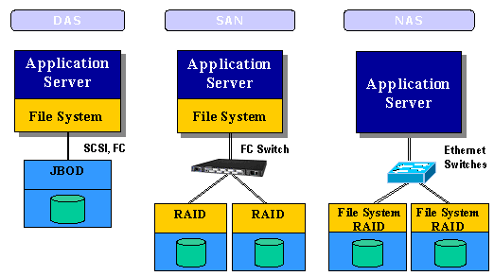
几种存储架构
直连式存储(DAS)
结构简单，配置使用成本低
受限于服务器本身，备份过程复杂，不便于共享，服务器故障的情况下数据无法访问，存储不能再多个服务器之间动态分配造成资源浪费和性能热点
网络接入存储(NAS)
易于安装、部署和使用
存储数据通过普通数据网络传输，不安全，速度不稳定，只能以文件的形式访问
存储区域网络(SAN)
独立的网络，通过专用光纤通道交换机访问数据，速度快
成本较高，异地扩展困难
软件定义存储
CEPH
Notes:
不确定：硬件架构的演化，如何取舍

Slide 9
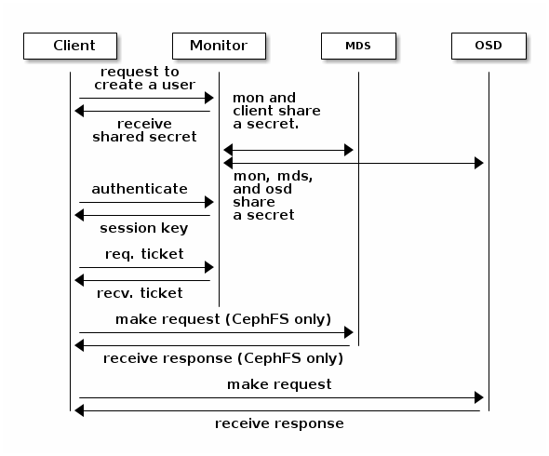
Ceph接口
LIBRADOS
直接与OSD以及Monitor交互
接口：
交互方式：命令行，库
支持的语言：C++, C, Python, Java, Ruby, PHP
接口的执行流程

Slide 10
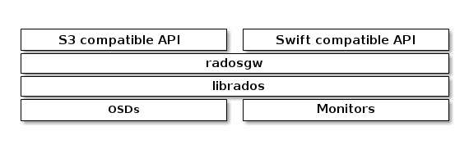
Ceph接口
LIBRGW
基于LIBRADOS接口封装而实现的FastCGI服务
访问方式：RESTful，SDK，命令行
安全：
AccessKey标识客户身份
SecretKey用作计算请求签名的密钥，用以保证该请求来自指定的客户
数据的访问控制：ACL
主要操作：认证，Service，Bucket/Container，Object
接口层次

Slide 11
Ceph接口
LIBRBD/KRBD
KRBD：通过内核的RBD模块访问，用于物理机访问Ceph块
LIBRBD：主要用于为虚拟机提供块设备
LIBCEPHFS
兼容POSIX
需要MDS的参与
从Jewel开始比较稳定
使用方法：挂载至内核态文件系统，FUSE，ceph-shell

Slide 12
CEPH实践思考

Slide 13
平台的需求
数据的访问模型
数据是不可变的，每次改动产生新的数据
一次写入，多次读取
数据管理的基本需求
支持对数据、数据集、数据属性等统一抽象
支持多用户同时读取，支持私有、组、公有三级访问控制
支持数据集上传、下载、增强、标注和训练等基本操作

Slide 14
各种需求在ceph上的解决方案
如何表示数据？
使用对象表示数据（对应一个视频或图片文件），其中data表示数据本身，自定义属性（xattr或omap）表示数据的标注、类型、创建日期、大小等属性
问题：难以定义一组属性（key/value对）完整地表示所有对象的各种属性，例如分类和目标检测的标注不同？
所有对象公有属性（例如类型、创建日期、大小等）定义相同，同一数据集内对象的私有属性（例如标注）定义相同，不同数据集内对象的私有属性定义不同
通过查询数据集的属性能够获取该数据集下所有对象的私有属性，例如在数据集的属性中定义了标注模板，在对象的属性中定义了按照该模板进行的标注

Slide 15
各种需求在ceph上的解决方案
如何表示数据集？
方式一：使用ceph原生支持的bucket表示数据集，每个bucket可存储无数个对象
缺点：不同bucket之间相同的对象无法共用
方式二：通过对象id构成的列表表示一个数据集，列表存储为单独的对象
如何设置数据的访问控制权限？
使用ceph原生支持的ACL，支持对bucket和对象的私有、公有两级访问控制，可通过对指定用户（某组内所有用户）设置READ/WRITE/FULL_CONTROL权限的方式来达到组级别的访问控制

Slide 16
各种需求在ceph上的解决方案
数据的基本操作？
创建搭建RADOS网关，通过Restful API读写数据，支持访问控制和多用户并发
支持数据上传/下载/预览，以下以S3 API为例：
创建bucket：PUT /{bucket} HTTP/1.1
创建对象：PUT /{bucket}/{object} HTTP/1.1
获取bucket对象列表：GET /{bucket} HTTP/1.1
获取对象：GET /{bucket}/{object} HTTP/1.1
支持视频解码/数据增强/数据标注等
在以上API的基础上创建新的bucket和对象
支持训练
将bucket中的所有对象转化为tfrecord缓存在训练作业本地，保证数据的亲和性

Slide 17
CEPH架构

Slide 18
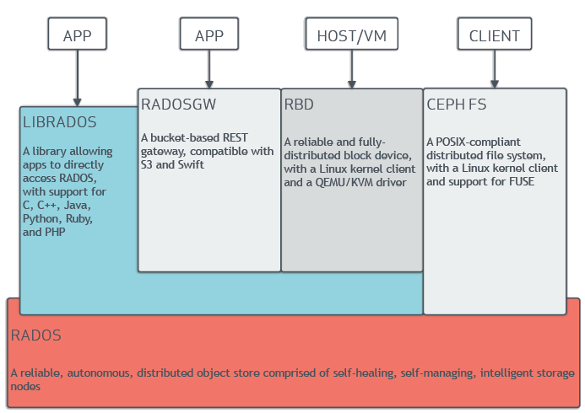
CEPH架构
核心组件
RADOS
CEPH的底层核心，提供了一个可靠、自动、智能的分布式存储系统
LIBRADOS
应用直接访问RADOS的接口，支持各种主流编程语言
RADOSGW
应用通过Restful接口访问RADOS的网关，兼容S3和Swift
RBD
分布式块存储设备，一般格式化为xfs文件系统化后挂载访问
CEPHFS
分布式文件系统，客户端可通过FUSE将其挂载为本地目录，支持POSIX接口

Slide 19
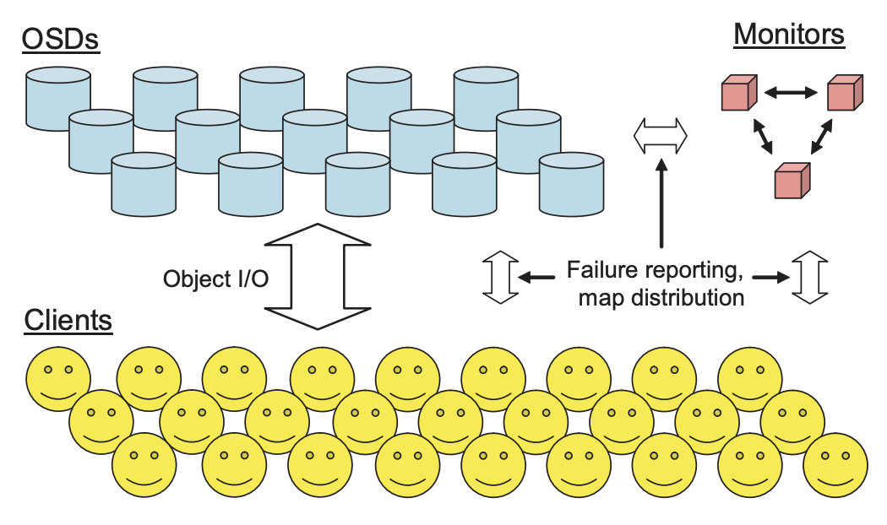
RADOS介绍
什么是RADOS？
一个完整的分布式对象存储系统，具有高可用、高可扩展、高性能、自动化等特性
物理上RADOS由大量存储设备节点组成，每个节点拥有自己的CPU、内存、磁盘、网络等硬件资源，并运行着自己的操作系统和文件系统
逻辑上RADOS由少量Monitor和大规模OSD组成
OSD：负责存储数据、通过CRUSH算法均衡数据分布以及向Monitor报告自身和peer OSD状态
Monitor：负责监控CEPH集群的运行状态，维护Cluster Map

Slide 20
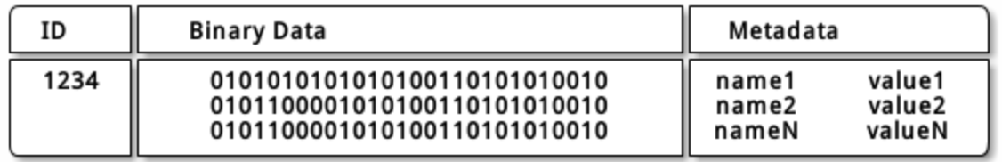
数据的存储
对象存储
对象是文件系统中一个文件，存储在OSD上，并由OSD直接操作。不论是使用RADOSGW、RBD、CEPHFS还是直接基于LIBRADOS自定义实现，客户端读写的数据都是对象
对象包含一个标识符、二进制数据和由名字/值对组成的元数据，其中元数据语义完全取决于客户端

Slide 21
Cluster Map
Cluster Map保存着整个系统的运行状态
Monitor Map：包含集群的ID 、位置、名字、地址和端口，也包括当前版本、创建时间、最近修改时间
OSD Map：包含集群 ID、创建时间、最近修改时间、存储池列表、副本数量、归置组数量、OSD 列表及其状态
PG Map：包含PG版本、时间戳、最新的 OSD Map版本、占满率、各PG详情等
CURSH Map：包含存储设备列表、故障域树状结构（如设备、主机、机架、行等）和存储数据时如何利用此树状结构的规则
OSD或者客户端需要首先拿到CRUSH Map，才能通过CRUSH算法计算数据位置
MDS Map：包含当前 MDS 图的版本、创建时间、最近修改时间，还包含了存储元数据的存储池、元数据服务器列表和状态等

Slide 22
通信模型
peer OSD之间相互心跳检测
peer OSD是指包含了相同PG的OSD，相互周期性发送ping/pong消息
在一段时间内没有检测到peer OSD心跳，将其加入failure队列
OSD与Monitor通信
OSD报告失败的peer OSD
当报告次数达到阈值，Monitor将其下线
OSD报告互联失败
当OSD无法与集群中任一OSD建立连接，周期性向Monitor请求最新Cluster Map
OSD报告自身的状态
周期性向Monitor报告事件，例如某次操作失败、PG状态变更等
在一段时间内没有检测到OSD报告事件，Monitor将其下线

Slide 23
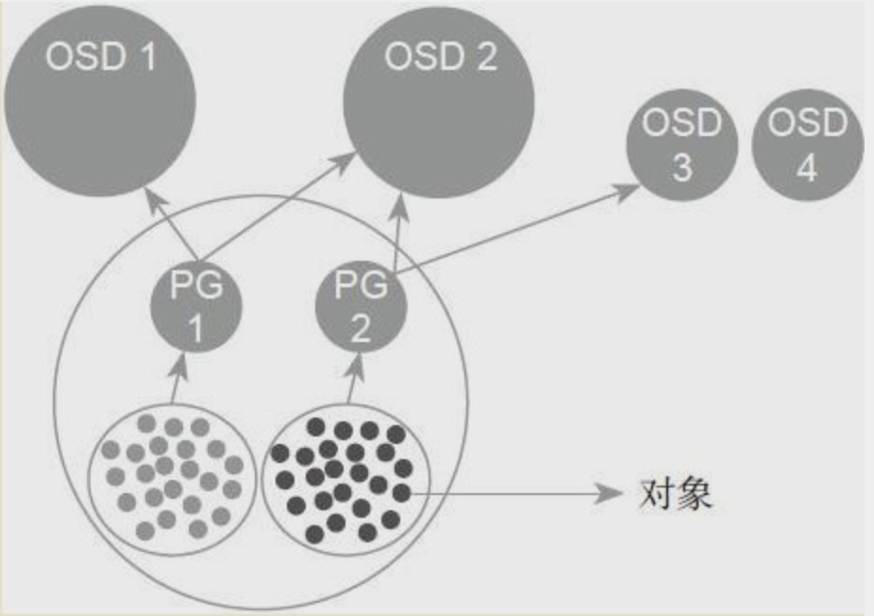
CEPH高可用
Pool、PG和OSD的关系
一个Pool包含多个PG
一个PG里包含若干对象；一个对象只能属于一个PG
PG有主从之分，一个PG分布在不同的OSD上（当Pool采用数据冗余类型是多副本）
消除单点故障
构建CEPH Monitor集群保证高可用
客户端直接通过CRUSH算法计算对象位置，避免依赖一个中心化查询服务
设置数据副本
通过设置存储池（Pool）的副本数，一个PG在多个的OSD上存在副本，保证高可用
Pool是存储对象的逻辑分区，它规定了数据冗余的类型和对应的副本分布策略
PG（placement group）是一个放置策略组，它是对象的集合，该集合里的所有对象都具有相同的放置策略；数据均衡和恢复的最小粒度也是PG

Slide 24
CEPH故障恢复
故障恢复步骤
感知集群状态
当心跳超时或peer OSD发送失败报告超过阈值，Monitor集群判定OSD故障
Monitor集群将更新之后的OSD Map随机发给一个OSD，一段时间后，整个集群的OSD都会收到OSD Map的更新消息
确定受故障影响的数据
OSD收到OSD Map更新消息，扫描存储的所有PG，其中Primary PG开始进行peering操作
Primary PG根据PGLog检查多个副本的一致性，最后得到一份完整的对象缺失列表
恢复受影响的数据
Primary PG将根据对象的缺失列表进行具体对象的数据拷贝，对于Replica PG缺失的数据Primary 会通过Push操作推送缺失数据，对于Primary PG缺失的数据会通过Pull操作从副本获取缺失数据
如果无法根据对象缺失列表恢复数据，那么会执行backfill，从副本拷贝整个PG

Slide 25
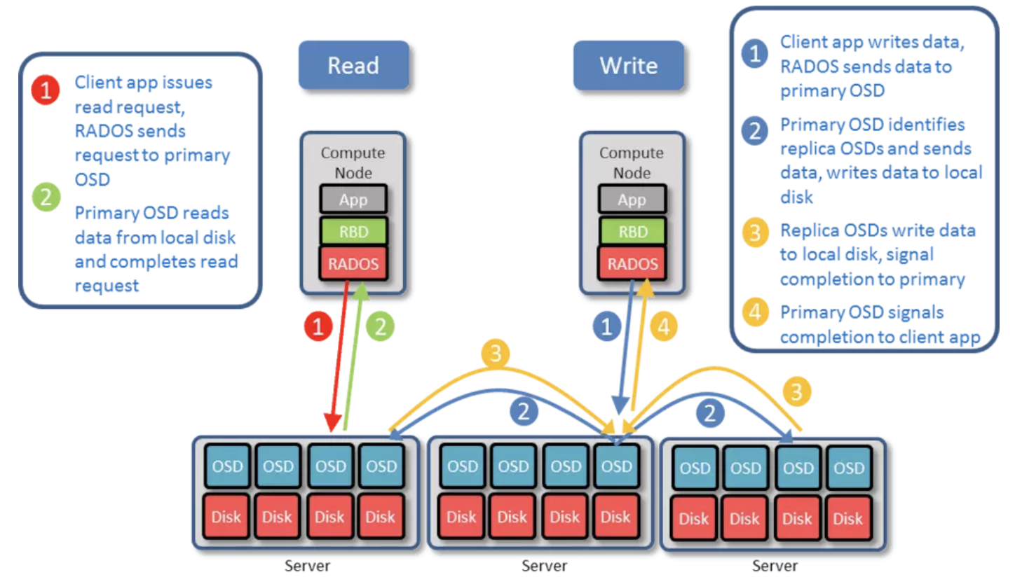
多副本数据读写-正常流程

Slide 26
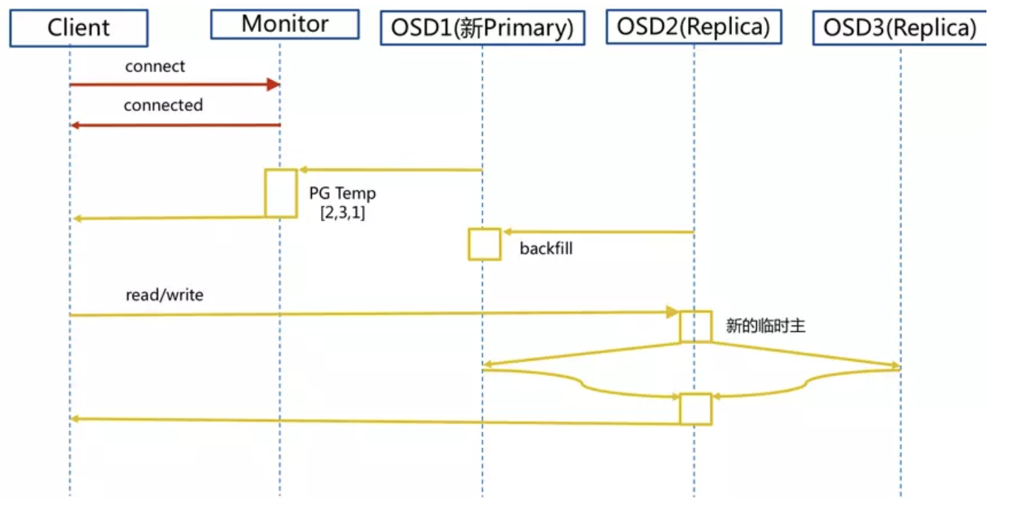
多副本数据读写-Primary PG发生变动
Primary PG发生变动
CEPH的IO必须通过Primary PG进行，当其所在OSD发生故障就会发生Primary PG变动
主要过程
客户端连接Monitor获取集群map
OSD1没有PG数据，主动上报Monitor让OSD2成为临时Primary PG，并从OSD2同步PG数据
OSD2收到IO请求，同时将数据写入另外两个副本。等所有数据副本写入完毕，返回客户端
如果OSD1同步完毕，OSD2交出临时Primary PG，成为副本

Slide 27
CRUSH算法

Slide 28
数据分布算法
数据分布是分布式存储系统面临的首要问题
数据分布算法的指标
两个基本目标（在一定程度上冲突）
均匀性：不同存储节点负载应该均衡
稳定性：每次相同key通过数据分布算法得到的结果应该保持稳定，即便存储节点发生变化
工程上值得关注的问题
性能：算法相对于存储节点规模的时间复杂度，保证系统可扩展
支持异构存储：不同存储节点之间可能会有很大的性能或容量差异，好的数据分布算法应该能很好的应对这种异构，提供加权的数据均匀
故障域隔离：为了数据的高可用，数据分布算法应该为每个key找到一组存储节点，并且应该尽量隔离这些副本的故障域，如不同机房、不同机架、不同交换机、不同机器

Slide 29
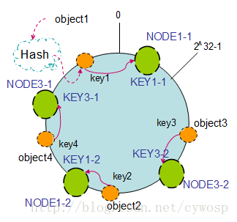
常见数据分布算法
直接选择使用率最低的节点
遍历所有节点，选择使用率最低的节点
优点：当系统保持不变时均匀性好
缺点：只适用于节点数量只增不减的情形，当节点数量增加时导致数据访问不均
简单哈希
计算key的哈希值再对节点数取模
优点：均匀性好
缺点：稳定性不好，增删节点时会导致Rehashing，数据大量迁移
一致性哈希
存储节点排列在哈希环上，计算key的哈希值，顺时针找到最先遇到的一组节点
优点：稳定性好，增删节点只影响哈希环上顺时针相邻的节点
缺点：均匀性不好，无法保证节点在哈希环上等距排列（带负载上限或带虚拟节点可解决）
分片
将哈希环切割为相同大小的分片，并不同的节点负责这些分片
优点：分片的划分和分配解耦，key到节点的映射分为key到分片，分片到节点两层
缺点：需要一个中心目录服务保存分片到节点的映射，存在性能问题和单点故障

Slide 30
CRUSH算法
算法设计
本质上是分片算法的改进版本（ PG对应数据分片，OSD对应存储节点）
避免存储节点或客户端与中心目录服务交互分片映射信息，而改由存储节点或客户端自己根据集群节点拓扑（Cluster Map）和确定的规则（Rule）计算分片映射
支持层级的故障域控制，将同一分片的不同副本按照配置划分到不同层级的故障域中
支持存储异构，对不同性能和容量的存储设备可设置不同的权重
使用场景
客户端通过CRUSH算法计算对象及其副本所在OSD列表，通过主OSD执行读写操作
当集群中OSD发生变动，通过CRUSH算法重新均衡数据

Slide 31
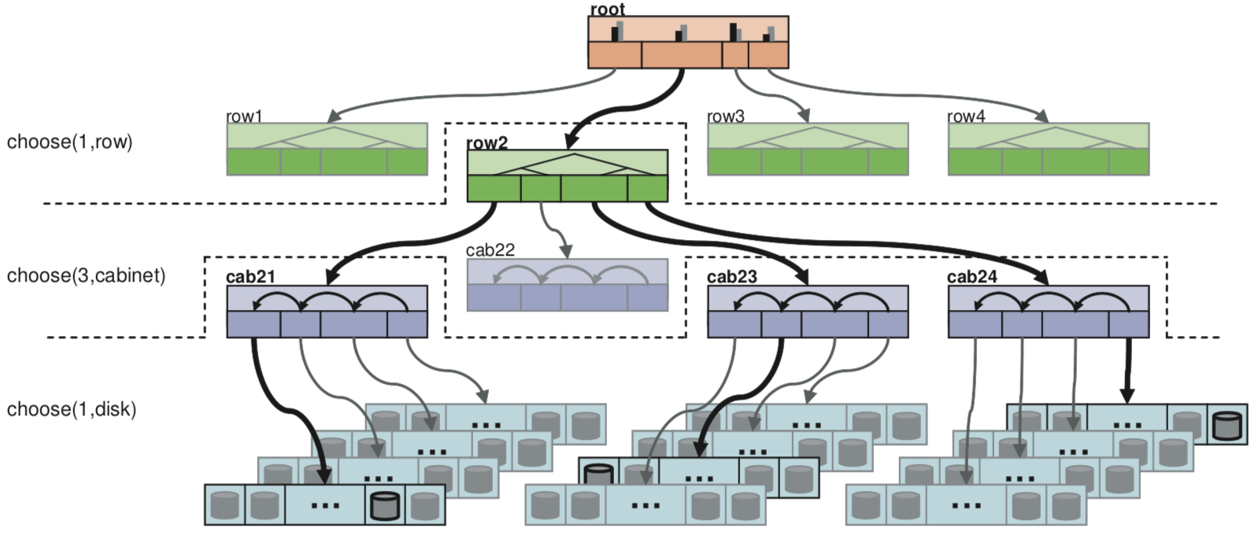
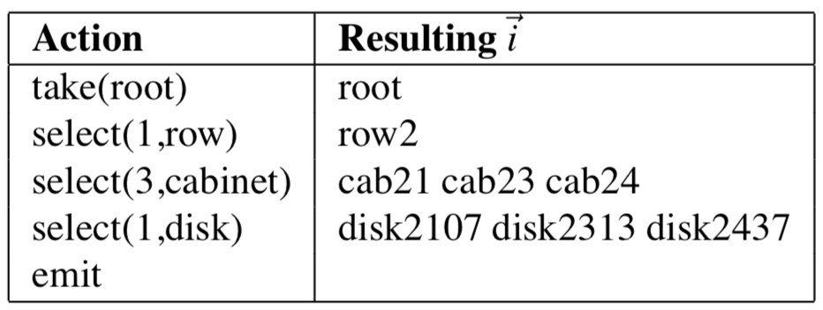
故障域

Slide 32
故障域
故障域是一个树状结构，反映了存储系统层级的物理拓扑结构
例如图中有4层，分别是root（这里无实际意义，可理解为数据中心），行（可理解为一排机柜），机柜和硬盘
树中每个节点都有权重，其值等于所有子节点权重之和
两个概念
Bucket/Device：Device是故障域的叶子节点，对应OSD；Bucket是除Device之外的非叶子节点，是逻辑上的概念（注意：它与S3 API中的Bucket含义不同，也没有任何关系）
Rule：一条故障域中从任意Bucket到Device的路径
Rule一般分为三步：
Take：选择一个父节点，对应故障域中任意一个Bucket，不一定是root
Choose N：根据Bucket的权重和CRUSH算法从父节点下选择出N个符合条件的Bucket，选出的Bucket成为下一次Choose的父节点。表示为c(r, x)，其中r是副本数，x是PG
Emit：输出最终选择的结果
通过定义Rule可以选择若干个来自不同Bucket的Device，从而使得数据副本拥有不同层级的容错能力

Slide 33
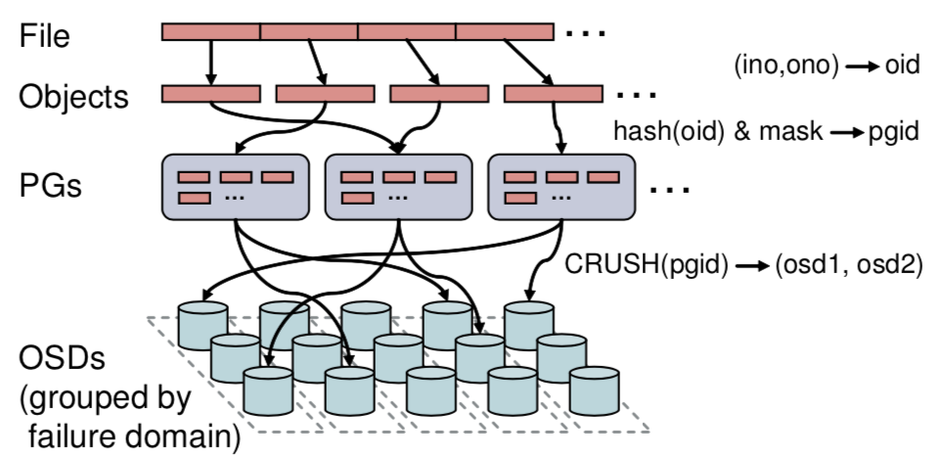
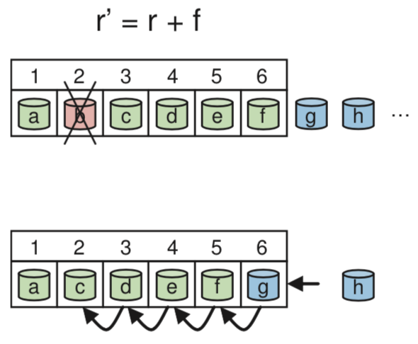
计算对象位置的流程
计算PG位置
具体步骤
客户端输入池ID和对象ID
计算对象ID的哈希值，并对PG数量（由pool决定）取模
拼接池ID和取模结果得到PG_ID
公式表示：PG_ID=Pool_ID+hash(oid)%PG_num
计算OSD位置（以Straw Bucket为例）
具体步骤
客户端输入PG_ID、Bucket_ID和常数r（可理解为从0开始的副本编号）
CRUSH_HASH(PG_ID, Bucket_ID, r)得到一个伪随机数
计算随机数与Bucket权重的乘积
重复以上过程，选出结果最大的Bucket_ID
r=r+f（f是重试次数），重复以上过程，如果选出的Bucket冲突、故障或过载则重试，直到选出指定数目Bucket
按照Rule重复以上过程，直到选出所有合适的OSD
公式表示： c(r, x) = max_{i}(f(w_{i})hash(x, r, bucket))

Slide 34
4种类型Bucket
按照实现c(r, x)的策略，分为4种类型：
Uniform Bucket
c(r, x)=(hash(x)+rp) mod m，其中m是Bucket总数，p是任意大于m的素数
相当于简单哈希，适用于所有Bucket权重相同的情形
List Bucket
将bucket按照加入顺序组织成一个链表，后加入bucket放在链表头部。遍历链表，如果CRUSH_HASH(x, r, bucket)得到的随机数在区间[0, wi/wr]内则返回bucket，否则继续遍历。其中，wi是当前bucket权重，wr是剩余bucket的权重之和
以一定概率选择最新的bucket，否则选择老的bucket
Tree Bucket
将bucket组织成二叉查找树。遍历树，如果CRUSH_HASH(x, r, bucket)得到的随机数在区间[0, wi/wn]中，则继续遍历该子树，否则遍历另一边子树，直到返回叶子节点。其中，wi是当前bucket权重，wn是左子树或右子树中所有bucket权重之和
Straw Bucket
c(r, x) = max_{i}(f(w_{i})hash(x, r, bucket))
将所有bucket的权重与随机数CRUSH_HASH(x, r, bucket)相乘得到straw，并从中选出straw最大的bucket返回（抽签），实践中一般采用该策略

Slide 35
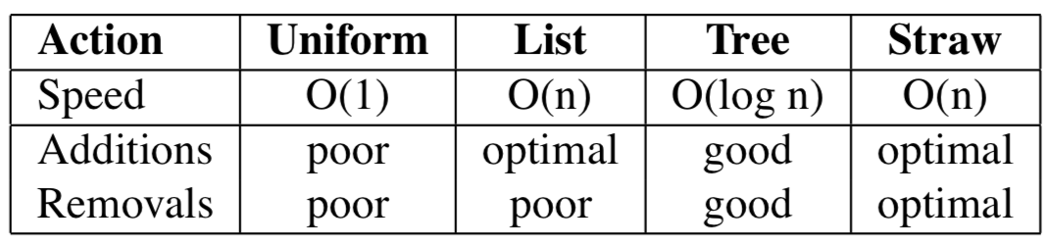
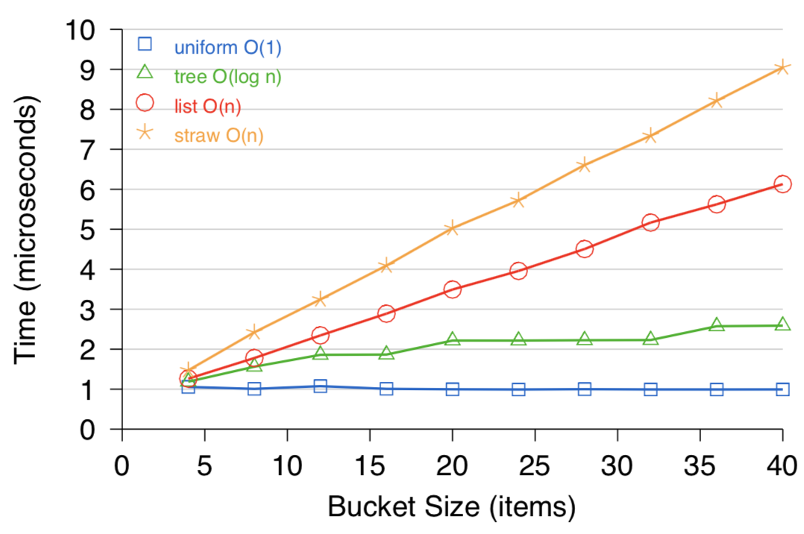
4种类型Bucket
4种类型Bucket比较
Uniform Bucket：
时间复杂度O(1)
在增删节点时导致rehashing，大量数据迁移
List Bucket：
遍历链表时间复杂度O(n)
在增加节点时以一定概率迁移老节点数据到新节点
在删除节点时导致大量数据迁移
Tree Bucket：
遍历二叉查找树时间复杂度O(log n)
在增删节点时会引起二叉查找树的结构变化，并带来一部分节点的数据迁移
Straw Bucket：
抽签遍历所有bucket，时间复杂度O(n)
增加节点时以一定概率迁移老节点数据到新节点
在删除节点时被删除节点数据以不同概率随机迁移到剩下节点

Slide 36
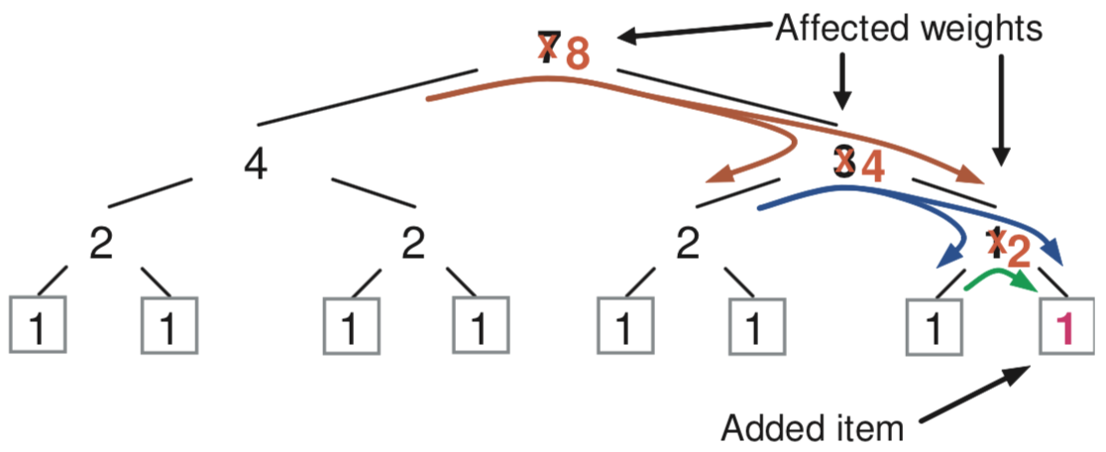
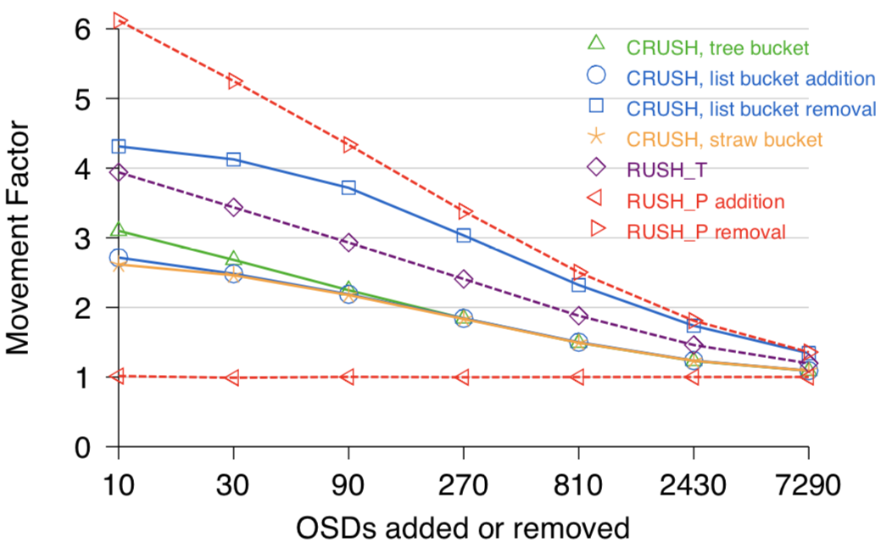
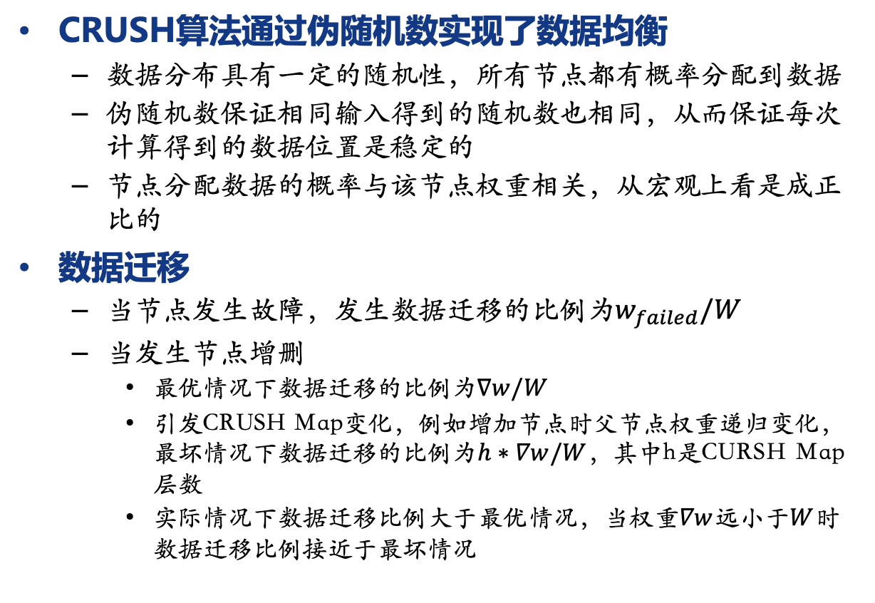
数据重均衡
CRUSH算法通过伪随机数实现了数据均衡
数据分布具有一定的随机性，所有节点都有概率分配到数据
伪随机数保证相同输入得到的随机数也相同，从而保证每次计算得到的数据位置是稳定的
节点分配数据的概率与该节点权重相关，从宏观上看是成正比的
数据迁移
当节点发生故障，发生数据迁移的比例为$w_{failed}/W$
当发生节点增删
最优情况下数据迁移的比例为$∇w/W$
引发CRUSH Map变化，例如增加节点时父节点权重递归变化，最坏情况下数据迁移的比例为$h∗∇w/W$，其中h是CURSH Map层数
实际情况下数据迁移比例大于最优情况，当权重$∇w$远小于$W$时数据迁移比例接近于最坏情况

Slide 37
CEPH Hands On

Slide 38
大纲
CEPH安装流程
CEPH对象存储功能演示
CEPH块存储功能演示
CEPH为K8S内容器提供块存储

Slide 39
CEPH安装流程-概述
安装方式
使用ceph-deploy自动部署到各个节点
手动安装
Kubernetes+Helm

Slide 40
CEPH安装流程-准备工作
准备工作
时钟同步
SSH免密登录
添加免密sudo用户
BOOT时使能网络
打开需要的端口
安装yum-plugin-priorities
安装ceph-deploy
说明：集群的安装由ceph-deploy主导
添加ceph源
sudo yum update
sudo yum install ceph-deploy

Slide 41
CEPH安装流程-部署流程（一）
创建Monitor集群
ceph-deploy new node1 [node2 node3]
在Monitor集群上安装ceph
ceph-deploy install node1 [node2 node3]
初始化Monitor(s)
ceph-deploy mon create-initial
检查Monitor是否正常启动
ceph -s --conf ceph.conf --name client.admin --keyring ceph.client.admin.keyring
cluster:
id: 0f077b5d-10fe-4ead-865e-642a10fe1031
health: HEALTH_OK
services:
mon: 1 daemons, quorum node1
mgr: no daemons active
osd: 0 osds: 0 up, 0 in
data:
pools: 0 pools, 0 pgs
objects: 0 objects, 0 B
usage: 0 B used, 0 B / 0 B avail
pgs:

Slide 42
CEPH安装流程-部署流程（二）
创建Manager进程
ceph-deploy mgr create node1
创建虚拟卷ceph0
dd if=/dev/zero of=ceph-volumes.img bs=1M count=1024 oflag=direct
sgdisk -g ceph-volumes.img
sudo vgcreate ceph-volumes $(sudo losetup -Pf –show ceph-volumes.img)
sudo lvcreate -L512M -nceph0 ceph-volumes
sudo mkfs.xfs -f /dev/ceph-volumes/ceph0 mkdir -p /srv/ceph/{osd0,mon0,mds0}
创建OSD
ceph-deploy osd create --data /dev/ceph-volumes-0/ceph0
Notes:
manager如何安装，守护进程数

Slide 43
CEPH安装流程-部署流程（三）
再次查看系统状态
添加RGW实例
ceph-deploy rgw create node1
cluster:
id: 0f077b5d-10fe-4ead-865e-642a10fe1031
health: HEALTH_OK
services:
mon: 1 daemons, quorum node1
mgr: bucca-dev-0(active)
osd: 1 osds: 1 up, 1 in
data:
pools: 0 pools, 0 pgs
objects: 0 objects, 0 B
usage: 13 MiB used, 499 MiB / 512 MiB avail
pgs:

Slide 44
CEPH对象存储功能演示-RADOS
RADOS
CEPH提供的最下层的接口
创建pool
sudo ceph osd pool create test 1
上传对象
sudo rados put test-object-1 test.txt --pool=test
查看pool里的对象
rados -p test ls
返回： test-object-1
下载并对比上传的对象
rados get --pool=test test-object-1 test_fetched.txt
diff test_fetched.txt test.txt
Notes:
PG数目如何设定
创建用户时的用户组，权限
怎么获取配置信息的命令行工具

Slide 45
CEPH对象存储功能演示-RADOSGW
创建用户
sudo radosgw-admin user create --uid=johndoe --display-name="John Doe" --email=john@example.com
上述命令的返回值中包含access_key和secret_key

Slide 46
CEPH RADOSGW常用API
常用Python API清单
问题：没找到修改对象属性的API
功能 | 接口
连接网关 | conn = boto.connect_s3(…)
创建bucket | bucket = conn.create_bucket(…)
列出全部bucket | conn.get_all_buckets
列出bucket内的全部对象的key | bucket.list
删除bucket | conn.delete_bucket(bucket.name)
根据name获取对象的key | key = bucket.get_key('hello.txt')
下载对象 | key.get_contents_to_filename(文件路径)
生成url | key.generate_url(0, query_auth=False, force_http=True)
修改对象访问权限 | key.set_canned_acl('public-read')

Slide 47
RBD支持的功能
功能列表
创建，初始化Pool
ceph osd pool create {pool-name} {pg-num} 其它选项
rbd pool init <pool-name>
创建块设备用户
ceph auth get-or-create client.{ID} mon 'profile rbd' osd 'profile {profile name} [pool={pool-name}][, profile ...]'
创建块设备镜像
rbd create --size {megabytes} {pool-name}/{image-name}
查询Pool，块设备
rbd ls
rbd info {pool-name}/{image-name}
调整块设备镜像大小
rbd resize --size 2048 foo #to increase
rbd resize --size 2048 foo --allow-shrink #to decrease
删除/回收站
Notes:
块和Gateway的关系

Slide 48
虚拟机中使用CEPH块存储
安装QEMU和libvirt
sudo yum install -y qemu-kvm qemu-kvm-tools qemu-img
sudo yum install -y libvirt
创建并初始化pool
sudo ceph osd pool create data 1
sudo rbd pool init data
创建一个镜像
sudo qemu-img create -f raw rbd:data/foo 128M # rbd直接创建的块无法直接给qemu使用
启动虚拟机
qemu -m 1024 -drive format=raw,file=rbd:data/foo

Slide 49
CEPH实践小结
ym.ding

Slide 50
大纲
三种用法
s3接口（rgw）
分布式块存储（rbd）
posix接口
cephfs
s3fs
访问ceph的具体操作
命令行
本地使用ceph指令
s3cmd
代码
boto
UI
aws-js-s3-explorer

Slide 51
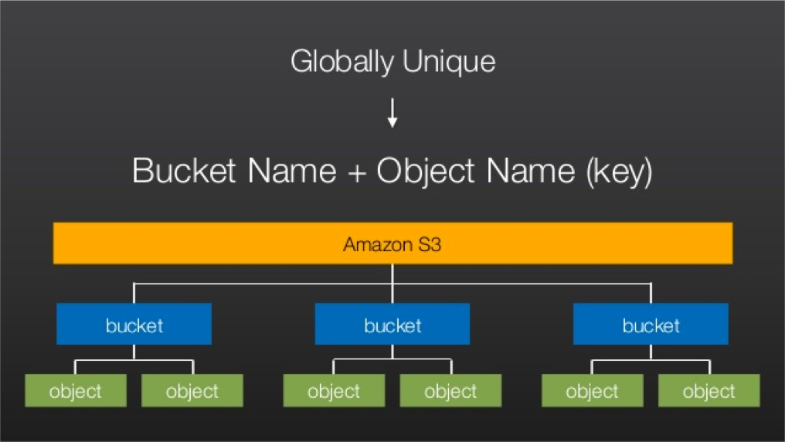
RGW存储模型
三个基础实体
用户：对象存储的使用者
三层：租户、用户（s3接口）和子用户（swift接口）
租户只是用户名的前缀，还无法发展出用户组的概念
bucket：对象的容器
bucket本身是一个rados对象，支持自定义属性
在创建一个bucket时，rgw会同步创建若干个索引对象保存该bucket下的对象列表
object：数据组织和存储的基本单位，不可更改
应用上传的对象的包括数据和属性，数据保存在一个或多个rados对象的数据部分，属性保存在第一个rados对象的扩展属性中

Slide 52
S3用户认证
两个key，用户创建时随之生成
access_key：20位随机字符，全局唯一，标识一个用户
secret_key：40位随机字符，相当于密码
认证流程
客户端使用secret_key计算请求内容的签名，将请求内容、签名和access_key发往rgw
rgw收到请求，根据access_key索引用户信息，并获取secret_key
rgw使用secret_key计算请求内容的签名，如何跟收到的签名匹配则处理请求，否则丢弃

Slide 53
ACL
支持对bucket和object设置acl，包括最多100个授权
权限 | 在bucket上的授权说明 | 在object上的授权说明
READ | 允许被授权者列出bucket中所有对象 | 允许被授权者读取对象的数据和属性
WRITE | 允许被授权者创建、删除bucket中任意对象 | 不适用
READ_CAP | 允许被授权者读取bucket的acl | 允许被授权者读取对象acl
WRITE_CAP | 允许被授权者修改bucket的acl | 允许被授权者修改对象acl
FULL_CONTROL | 以上全部 | 以上全部
提供了一系列预定义授权，称为标准acl
标准acl | 适用范围 | 授权说明
private | bucket和对象 | 所有者有FULL_CONTROL权限，其他用户没有权限
public-read | bucket和对象 | 所有者有FULL_CONTROL权限，全体用户有READ权限
public-readwrite | bucket和对象 | 所有者有FULL_CONTROL权限，全体用户有READ和WRITE权限
authenticated-read | bucket和对象 | 所有者有FULL_CONTROL权限，认证用户有READ权限
authenticated-owner-read | 对象 | 所有者有FULL_CONTROL权限，bucket所有者有READ权限
authenticated-owner-full-contorl | 对象 | 所有者和bucket所有者有FULL_CONTROL权限

Slide 54
数据集抽象
两种思路：
所有数据存在一个bucket下，自己维护数据集的对象列表和公共属性
如何维护对象列表和公共属性？
存在一个新对象中 =>其实就是bucket的思路
存在数据库中 => 灵活、但是数据集acl、限额等需要自己实现，工作量大
一个数据集用一个bucket表示
数据集的公共属性用bucket对象的属性表示，对象列表由索引对象维护
s3用户暂时不支持分组，考虑一种最简单的数据集共享设计
数据集创建时是私有的，对应bucket和对象的acl都是private；共享数据集后，对应bucket和对象的acl更新为public-read
s3支持对全局、用户、bucket三个级别进行资源限额（最大对象数量和使用容量），在这个设计中也就天然支持了对数据集的限额

Slide 55
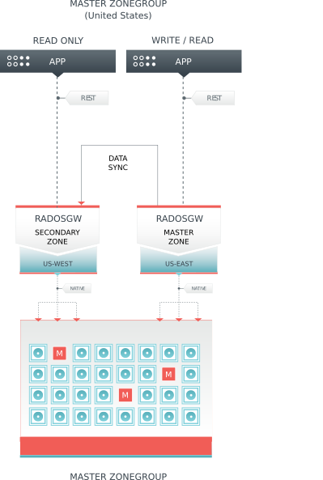
multisite
在rgw之上的异地多活方案
zone：rgw的集合，每个zone的存储后端对应一个ceph集群
zonegroup：zone的集合，对应aws中的region，包含一个master和若干slave
一般做法是master zone支持读写，slave zone只读
数据同步和故障恢复发生在一个zone里
realm：zonegroup的集合，在一个realm里所有对象是共享的
元数据同步发生在一个realm里面

Slide 56
分布式块存储
rbd结合k8s使用
两种方式
手动创建rbd image，通过rbd volume挂载进容器
通过storageclass自动创建rbd image，再通过pvc挂载进容器
以上两种方式都要以ceph用户访问rados，故需提供以下认证信息：
用户名（该用户需开启mon和osd读写和访问pool的权限）
keyring文件或secret
monitor地址
所操作的资源池

Slide 57
Posix接口
cephfs
构建在rados之上的分布式文件系统，需开启守护进程mds
可直接或通过fuse的方式挂载cephfs
直接挂载：
mount -t ceph <monitor_endpoint>:/ <mount_point> -o name=<user_id>,secret=<secret>
通过fuse挂载：
将包含mds用户的keyring和ceph.conf拷贝到本地/etc/ceph目录下
ceph-fuse -m <monitor_endpoint> <mount_point>
s3fs
将s3 bucket映射为文件系统接口
配置passwd file：
echo ‘<access_key>:<secret_key>’ > ~/.passwd_s3fs
挂载：
s3fs <bucket> <mount_point> -o url=http://<endpoint> -o passwd_file=<passwd_file> -o use_path_request_style -o allow_other

Slide 58
本地使用ceph指令
cephx认证
monitor的数据库中保存着除mon以外所有用户的密码，monitor启动之后也就启动了认证
客户端访问ceph集群需要提供以下四个信息
fsid
monitor的IP地址
登录用户名
登录密码
本地使用ceph指令只需指定用户名、keyring和ceph.conf即可
本地使用ceph指令的例子：
本地安装ceph客户端: sudo apt install -y ceph-common
创建test用户以及keyring，赋予对osd和mon的全部权限：
ceph auth add client.test mon “allow *” osd “allow *”
ceph auth get client.test -o ~/ceph.client.test.keyring
拷贝ceph.conf和keyring到本地，执行ceph指令：
ceph -s --name client.test --keyring ~/.ceph/ceph.client.test.keyring --conf ~/.ceph/ceph.conf

Slide 59
s3cmd
s3cmd是基于s3接口的命令行工具，功能强大，建议安装使用
使用方法
安装s3cmd：执行pip install s3cmd或者apt install -y s3cmd
配置s3cmd：执行s3cmd --configure填写配置并保存，home目录下生成了一个名为.s3cfg的文件，修改以下配置项即可：
access_key：改为任一rgw用户的access_key
secret_key：改为任一rgw用户的secret_key
host_base：从s3.amazong.com改为rgw的endpoint，例如192.168.2.29:7480
host_bucket：使用path-sytle的s3接口，改为<rgw_endpoint>/%(bucket)，例如192.168.2.29:7480/%(bucket)
use_https：使用http方式访问s3接口，设为false
测试：
创建bucket：s3cmd mb s3://newbuck
上传新对象（s3支持用对象前缀来表示目录）：s3cmd put xx s3://newbuck/path/to/new/xx
获取对象信息：s3cmd info s3://newbuck/path/to/new/xx

